Slide 1

ALFRED : la solution pour exploration aérienne
INF3995 : Projet de conception d'un système informatique
Farid el Fakhry
Alexandre Morinvil
Alexandre Talens
Emilie Vaudrin
Julio Dandjinou

Slide 2
Table des matières
I – Introduction et rappel des requis
IV – Gestion des cartes
Génération de la carte et consultation des anciennes cartes
Description de l'équipe, du projet, de sa gestion et présentation sommaire des requis
V – Commandes utilisateur et algorithmes
II – Architecture générale
Présentation des commandes utilisateur disponible et leur fonctionnement
Présentation globale de la solution proposée
VI– Tests et assurance qualité
III – Affichage des drones dans l'interface
Description de nos suites de tests
Présentation de l'affichage des états des drones et l'envoi de commandes
VII – Conclusion
Retour sur l'appel d'offre et transition vers la démonstration
Émilie Vaudrin

Slide 3
Introduction et rappel des requis
I

Slide 4

Description de l'équipe
Notre équipe est formée de 5 futurs ingénieurs:
Alexandre Morinvil - Animateur
Alexandre Talens – Chef de travail
Emilie Vaudrin - Secrétaire
Farid El Fakhry – Git Master
Julio Dandjinou – Gardien d'avancement
I- Introduction​ ​II II– Architecture
III- Affichages des drones
II​ IV – Gestion carte​ ​
V – Commandes​ utilisateur​
​
​ VI – Assurance​ qualité​
​
​ VII - Conclusion​
Figure 1: Logo cycle de personne [1]
Émilie Vaudrin

Slide 5
Description du projet
Mise en situation
Problématique
Limitation des robots de grande taille (km parcourue)
But
Autre option : Envoyer plusieurs robots pour couvrir plus de terrain
Besoin du projet
Couvrir plus de terrain
Pouvoir communiquer entre eux
Être capable de les contrôler de la station au sol
Montrer les données qui sont généré par les drones.
I- Introduction​ ​II II– Architecture
III- Affichages des drones
II​ IV – Gestion carte​ ​
V – Commandes​ utilisateur​
​
​ VI – Assurance​ qualité​
​
​ VII - Conclusion​
Émilie Vaudrin

Slide 6

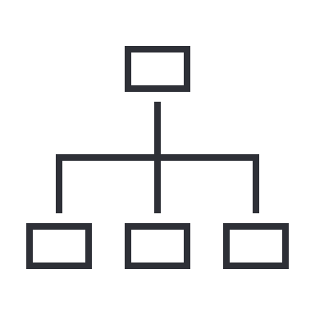
Gestion du projet
I- Introduction​ ​II II– Architecture
III- Affichages des drones
II​ IV – Gestion carte​ ​
V – Commandes​ utilisateur​
​
​ VI – Assurance​ qualité​
​
​ VII - Conclusion​
GIT LAB
Organisation du git lab
Comment on s'en ai servi
Nos règles
ÉCHÉANCE
Suivi de notre échéancier
Modification apporté
Date importante
Figure 2 : Logo GitLab
[2]
Distribution des tâches dans l'équipe
Distribution des rôles
DISTRIBUTION
Nos rencontres
Gestion des remises
ORGANISATION
Émilie Vaudrin

Slide 7

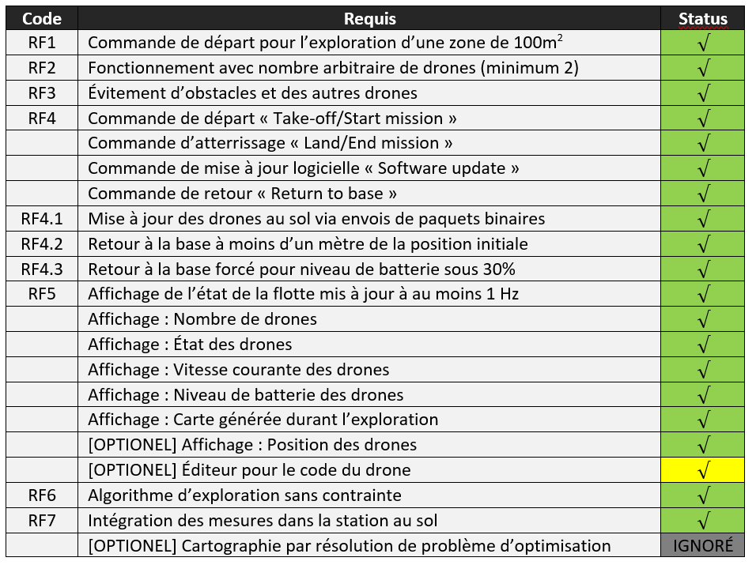
Requis fonctionnel
I- Introduction​ ​II II– Architecture
III- Affichages des drones
II​ IV – Gestion carte​ ​
V – Commandes​ utilisateur​
​
​ VI – Assurance​ qualité​
​
​ VII - Conclusion​
Émilie Vaudrin
Tableau 1 : Requis fonctionnel complété et ignoré

Slide 8
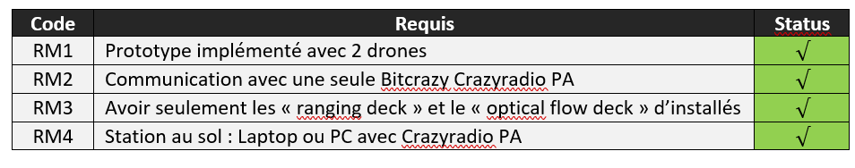

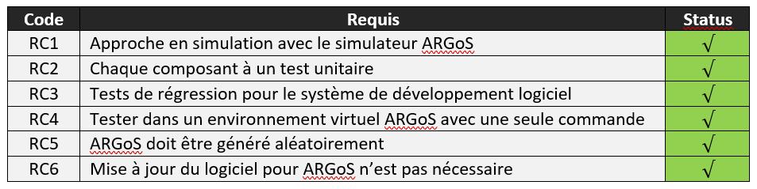
Requis matériels et de conception
I- Introduction​ ​II II– Architecture
III- Affichages des drones
II​ IV – Gestion carte​ ​
V – Commandes​ utilisateur​
​
​ VI – Assurance​ qualité​
​
​ VII - Conclusion​
Tableau 2 : Requis matériel complété
Figure 3: Logo Bitcraze [3]
Tableau 3 : Requis de conception complété
Émilie Vaudrin

Slide 9
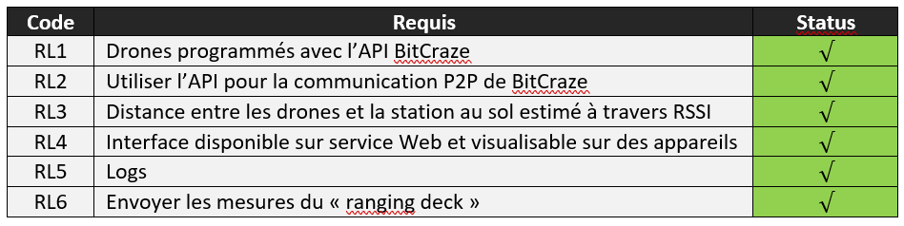

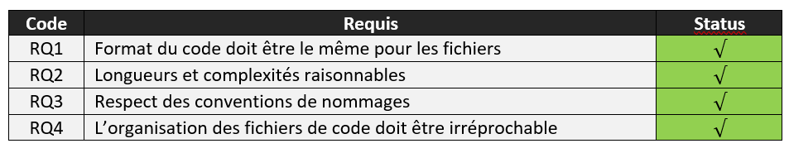
Requis logiciel et qualité
Tableau 4 : Requis logiciel complété
Figure 4: Image Lint Code [4]
Tableau 5 : Requis de qualité complété
Émilie Vaudrin

Slide 10
Architecture Générale
II

Slide 11
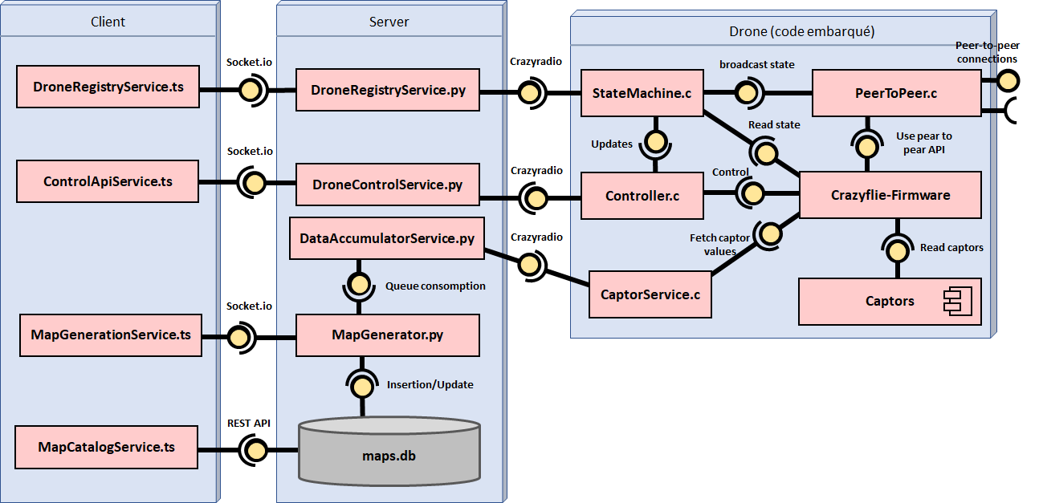
Diagramme de composants – Drone physique
I- Introduction​ ​II II– Architecture
III- Affichages des drones
II​ IV – Gestion carte​ ​
V – Commandes​ utilisateur​
​
​ VI – Assurance​ qualité​
​
​ VII - Conclusion​
Figure 5 : Diagramme de déploiement pour les drones réels
Farid El Fakhry

Slide 12
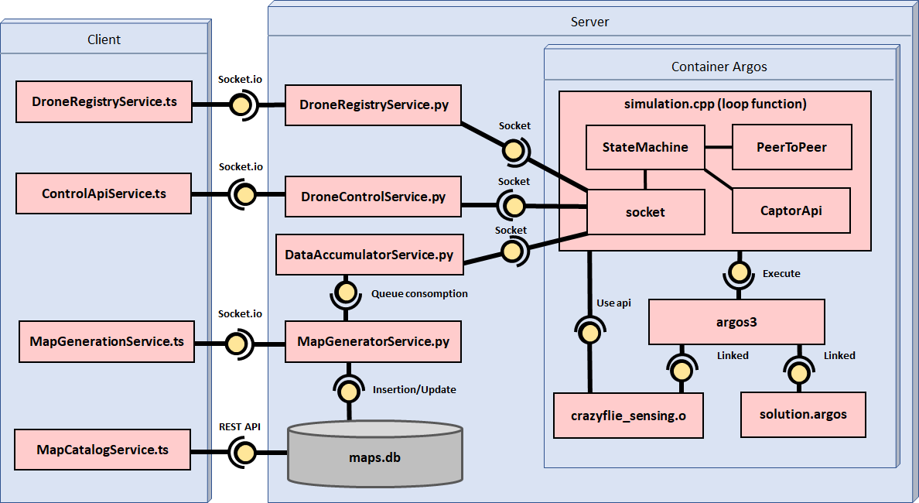
Diagramme de composants – Drone simulation
I- Introduction​ ​II II– Architecture
III- Affichages des drones
II​ IV – Gestion carte​ ​
V – Commandes​ utilisateur​
​
​ VI – Assurance​ qualité​
​
​ VII - Conclusion​
Farid El Fakhry
Figure 6 : Diagramme de déploiement pour les drones en simulation

Slide 13
Affichages des drones
III

Slide 14
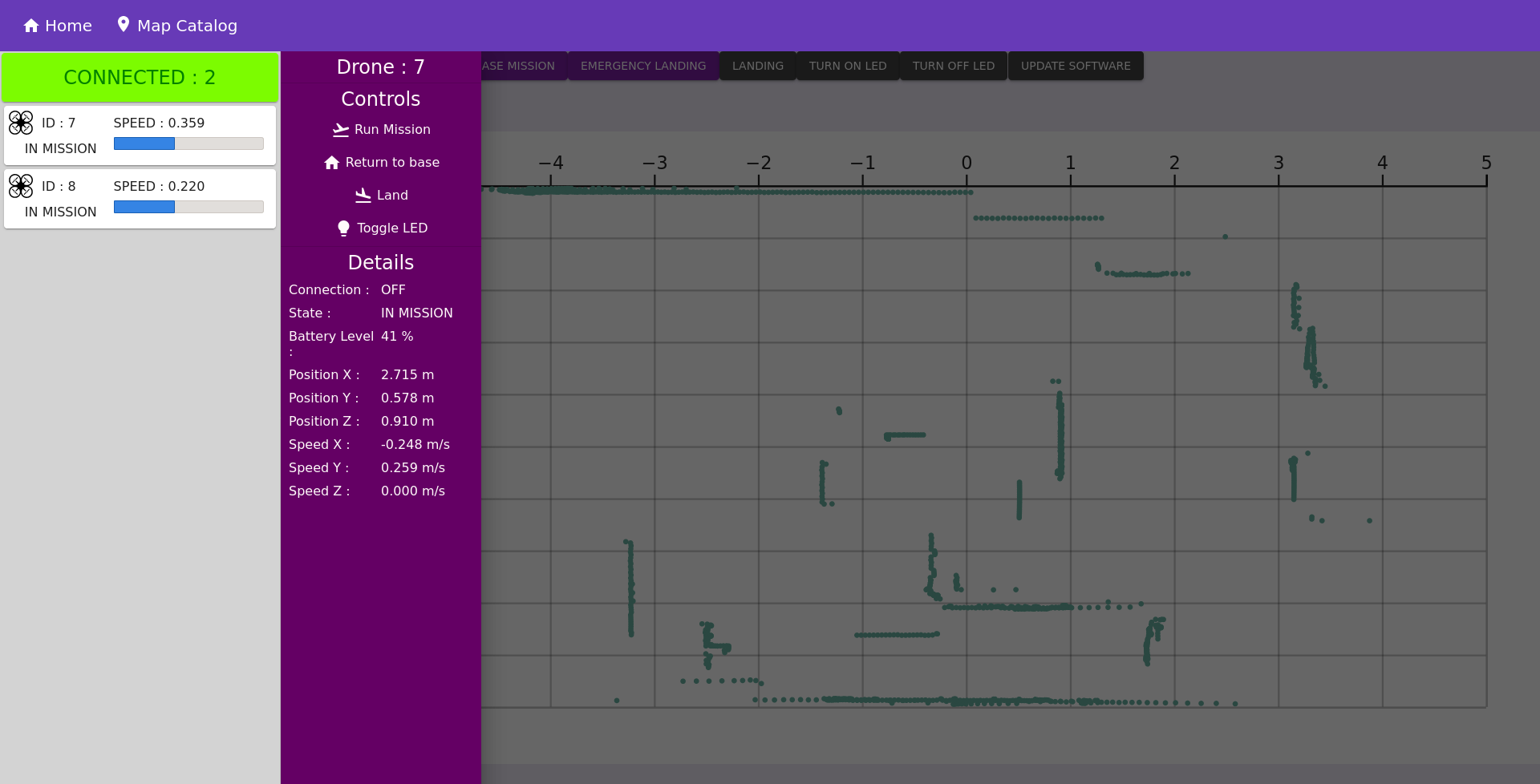
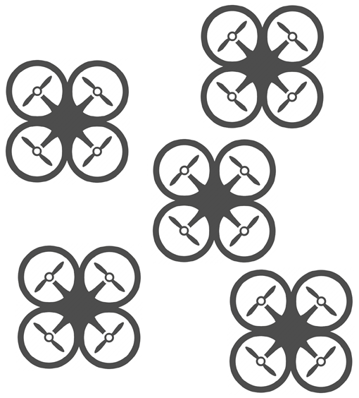
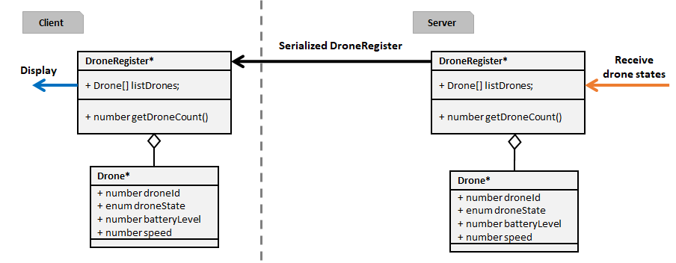
Affichage des drones dans l'interface
I- Introduction​ ​II II– Architecture
III- Affichages des drones
II​ IV – Gestion carte​ ​
V – Commandes​ utilisateur​
​
​ VI – Assurance​ qualité​
​
​ VII - Conclusion​
Figure 7: Liste des drones de notre interface web
Figure 8 : Diagramme de classe de l'affichage des drones
Figure 9 : Représentation schématique de drones
Alexandre
Morinvil

Slide 15
Gestion cartes
IV

Slide 16
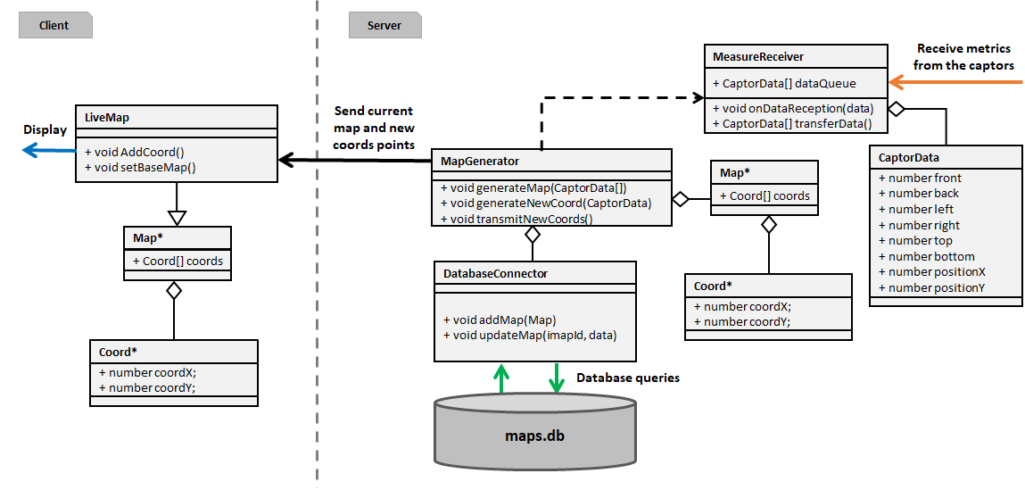
Génération des cartes
I- Introduction​ ​II II– Architecture
III- Affichages des drones
II​ IV – Gestion carte​ ​
V – Commandes​ utilisateur​
​
​ VI – Assurance​ qualité​
​
​ VII - Conclusion​
Figure 10 : Diagramme de classe générique de la génération de la carte
Alexandre Morinvil

Slide 17
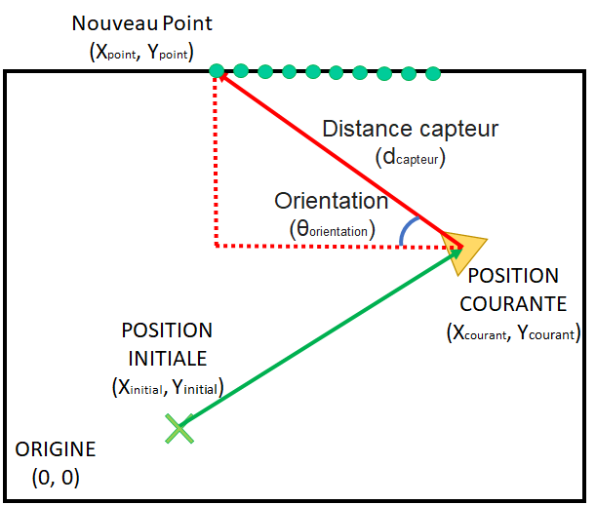
Génération des cartes
I- Introduction​ ​II II– Architecture
III- Affichages des drones
II​ IV – Gestion carte​ ​
V – Commandes​ utilisateur​
​
​ VI – Assurance​ qualité​
​
​ VII - Conclusion​
Génération naïve par calculs vectoriels et trigonométriques
Vecteur
Mesure
Capteur
Vecteur
Position
Courante
Vecteur
Position
Initiale
Nouveau Point
=
+
+
Figure 11: Représentation des calculs des points sur la carte
Alexandre Morinvil

Slide 18
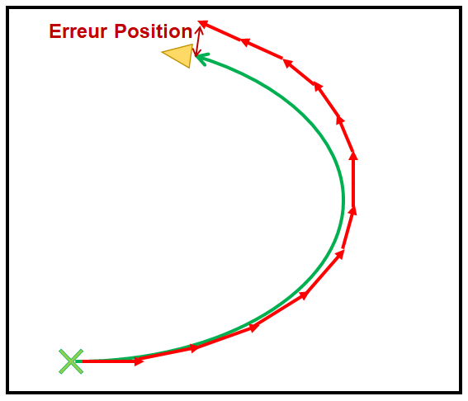
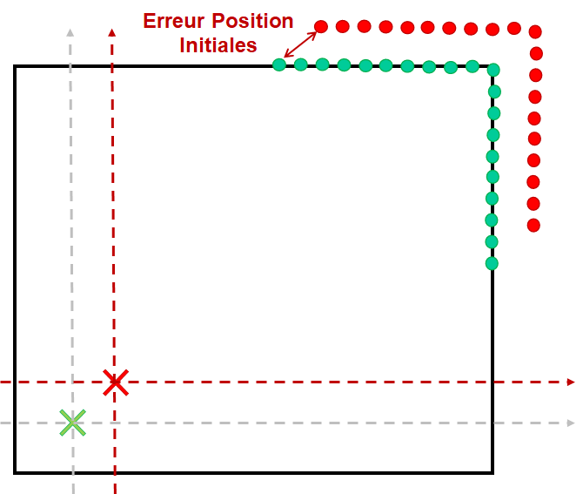
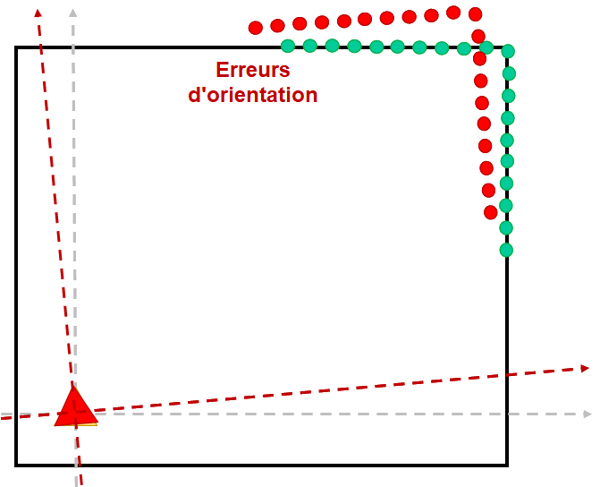
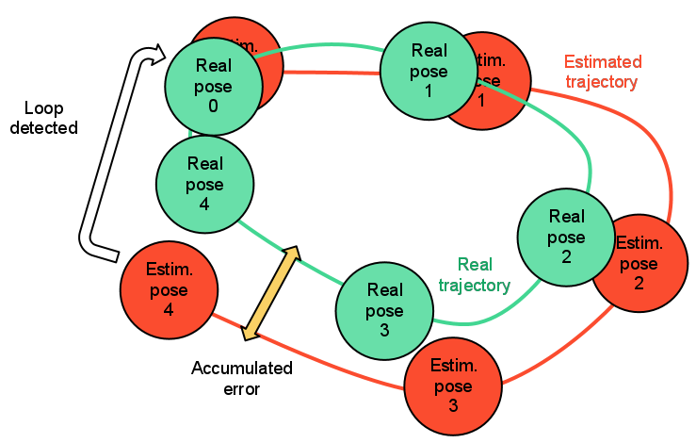
Éléments à considérer cartes
I- Introduction​ ​II II– Architecture
III- Affichages des drones
II​ IV – Gestion carte​ ​
V – Commandes​ utilisateur​
​
​ VI – Assurance​ qualité​
​
​ VII - Conclusion​
Figure 12: Représentation de l'erreur sur la position des drones
Figure 13: Erreur causée par la position initiale des drones
Figure 14: Erreur causée par l'orientation initiale des drones
Alexandre Morinvil
Figure 15: Représentaion d'une amélioration suggérée par détection de boucle (loop detection) et optimisation de graphe (graph optimzation) [5]

Slide 19
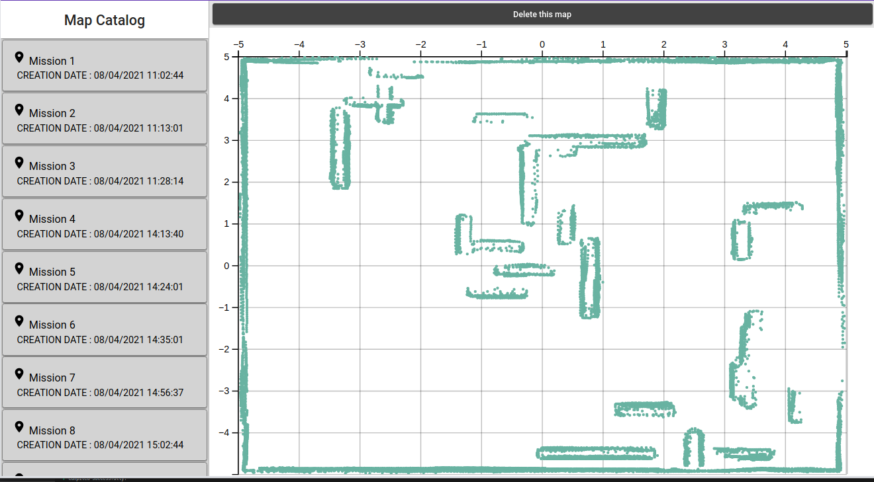
Gestion de cartes
Interface de consultation des anciennes cartes
I- Introduction​ ​II II– Architecture
III- Affichages des drones
II​ IV – Gestion carte​ ​
V – Commandes​ utilisateur​
​
​ VI – Assurance​ qualité​
​
​ VII - Conclusion​
Figure 16: Interface de consultation des anciennes cartes
Alexandre Morinvil

Slide 20
Commandes utilisateur et algorithmes
V

Slide 21
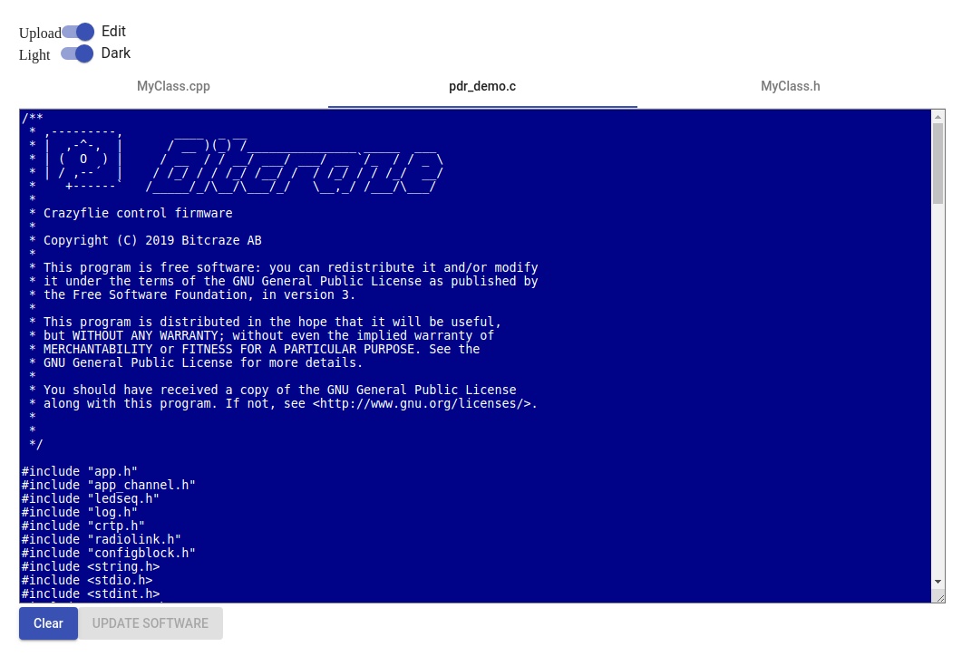
Envoi de commandes aux drones
Différentes commandes
Retour à la base
Attérissage d'urgence
Attérissage
Allumer / Éteindre la led
Types d'envoi
Mise à jour du logiciel
I- Introduction​ ​II II– Architecture
III- Affichages des drones
IV – Gestion carte​
V – Commandes​ utilisateur​
​
VI – Assurance​ qualité​
​
​ VII - Conclusion​
Figure 17: Interface de mise à jour logiciel
Julio Dandjinou

Slide 22
Stratégies d'implémentation
Architecture similaire entre ARGoS et le Crazyflie
Communication identique
Algorithmes partagées
I- Introduction​ ​II II– Architecture
III- Affichages des drones
IV – Gestion carte​
V – Commandes​ utilisateur​
​
VI – Assurance​ qualité​
​
​ VII - Conclusion​
Alexandre Talens

Slide 23
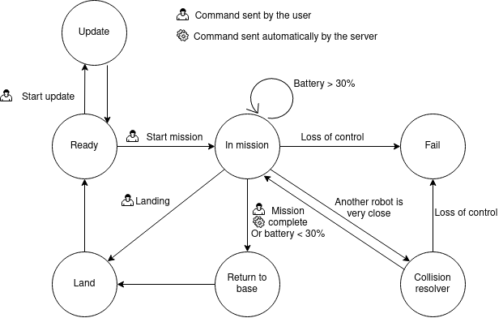
Commandes disponibles à l'utilisateur
I- Introduction​ ​II II– Architecture
III- Affichages des drones
IV – Gestion carte​
V – Commandes​ utilisateur​
​
VI – Assurance​ qualité​
​
​ VII - Conclusion​
Figure 18: Diagramme d'état des drones
Alexandre Talens

Slide 24
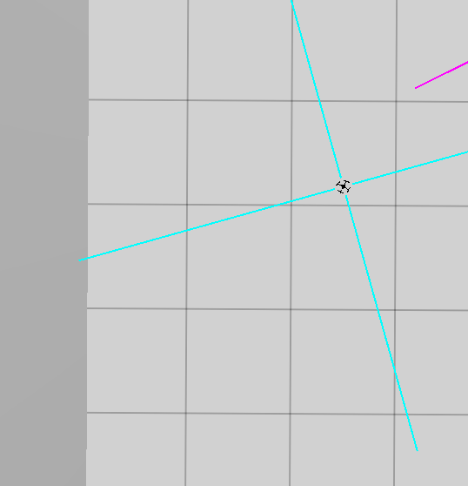

Présentation de nos algorithmes
Exploration
I- Introduction​ ​II II– Architecture
III- Affichages des drones
IV – Gestion carte​
V – Commandes​ utilisateur​
​
VI – Assurance​ qualité​
​
​ VII - Conclusion​
Alexandre Talens

Slide 25
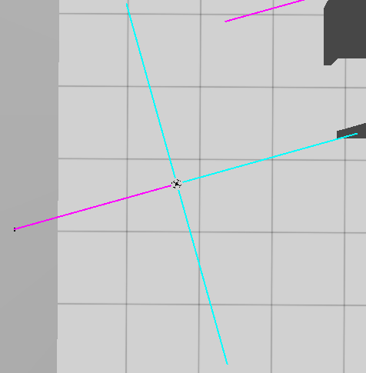

Présentation de nos algorithmes
Retour à la base
I- Introduction​ ​II II– Architecture
III- Affichages des drones
IV – Gestion carte​
V – Commandes​ utilisateur​
​
VI – Assurance​ qualité​
​
​ VII - Conclusion​
Alexandre Talens

Slide 26
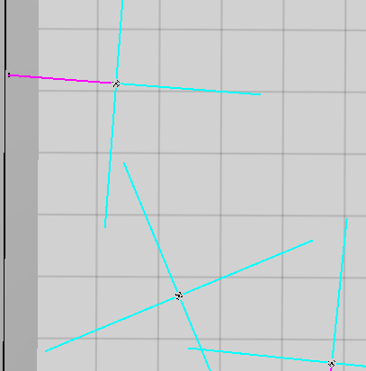

Présentation de nos algorithmes
Évitement de collision
I- Introduction​ ​II II– Architecture
III- Affichages des drones
IV – Gestion carte​
V – Commandes​ utilisateur​
​
VI – Assurance​ qualité​
​
​ VII - Conclusion​
Alexandre Talens

Slide 27
Tests et assurance qualité
V

Slide 28

Tests
I- Introduction​ ​II II– Architecture
III- Affichages des drones
IV – Gestion carte​
V – Commandes​ utilisateur​
​
VI – Assurance​ qualité​
​
​ VII - Conclusion​
Client
Serveur
Argos / Drones
Tests de régression
Figure 19: Logo test logiciel, Gestion de l'environnement de test Assurance qualité [6]
Julio Dandjinou

Slide 29
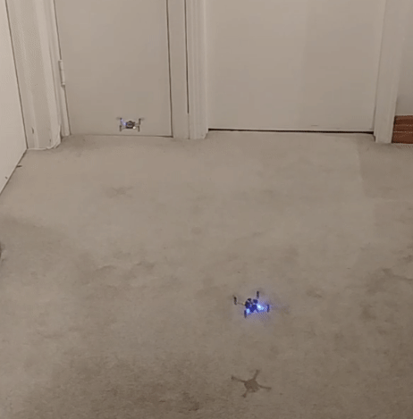
Assurance qualité
I- Introduction​ ​II II– Architecture
III- Affichages des drones
IV – Gestion carte​
V – Commandes​ utilisateur​
​
VI – Assurance​ qualité​
​
​ VII - Conclusion​
Lint
Tests avec les drones physiques
Julio Dandjinou

Slide 30
Conclusion
VI

Slide 31
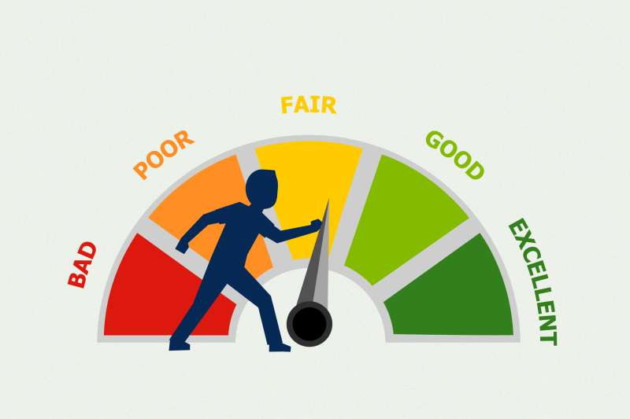
En Bref :
I- Introduction​ ​II II– Architecture
III- Affichages des drones
IV – Gestion carte​
V – Commandes​ utilisateur​
​
VI – Assurance​ qualité​
​
​ VII - Conclusion​
Figure 20: Jauge d'excellence [7]
Farid El Fakhry
31

Slide 32
Questions?

Slide 33
Références
[1] Orllbt (2021) Gesture People [En ligne]. Disponible : https://www.subpng.com/png-w1f8gm/
[2] Gitlab (2021) GitLab Logos [En ligne]. Disponible : https://about.gitlab.com/press/press-kit/
[3] Bitcraze (2021) Bitcraze Logo [En ligne]. Disponible : https://github.com/bitcraze
[4] Perforce (2019) What is Lint Code? And why is linting important? [En ligne]. Disponible : https://www.perforce.com/blog/qac/what-lint-code-and-why-linting-important
[5] The computer vision (2011) The next step: loop detection and graph optimization. [En ligne]. Disponible : https://thecomputervision.blogspot.com/2011/09/next-step-loop-detection-and-graph.html
[6] PNGEgg (2021). Test logiciel. [En ligne]. Disponible : https://www.pngegg.com/fr/png-wucfu
[7] Leslie Cook (2021). 7 Easy Ways to Improve Your Credit Score This Month [En ligne]. Disponible : https://money.com/7-ways-to-improve-credit-score/

